Slide 1
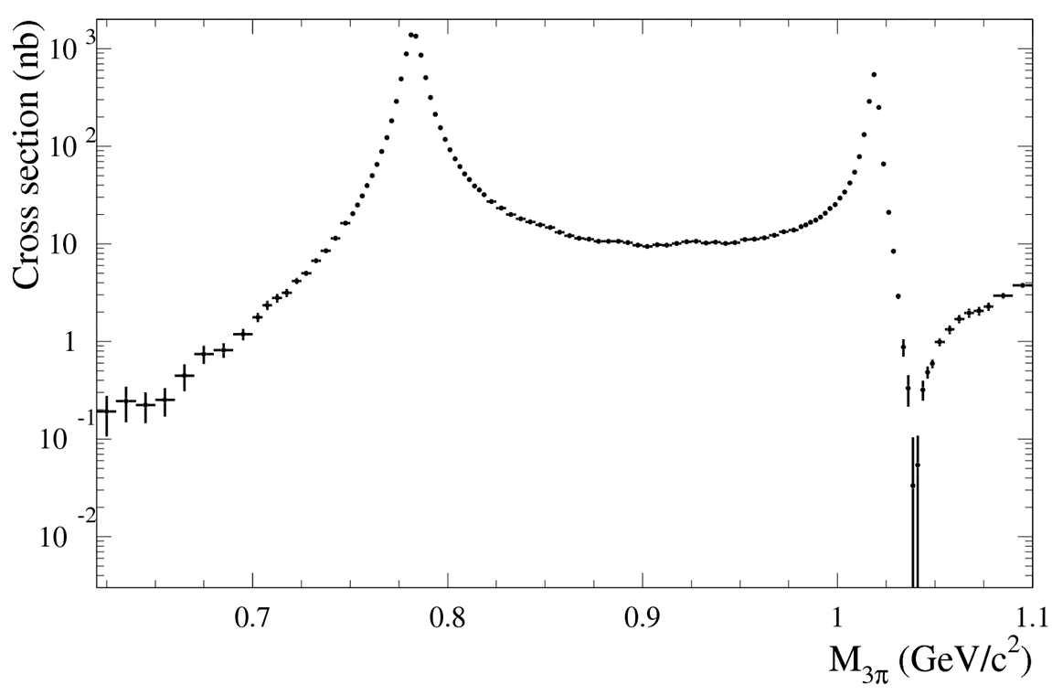
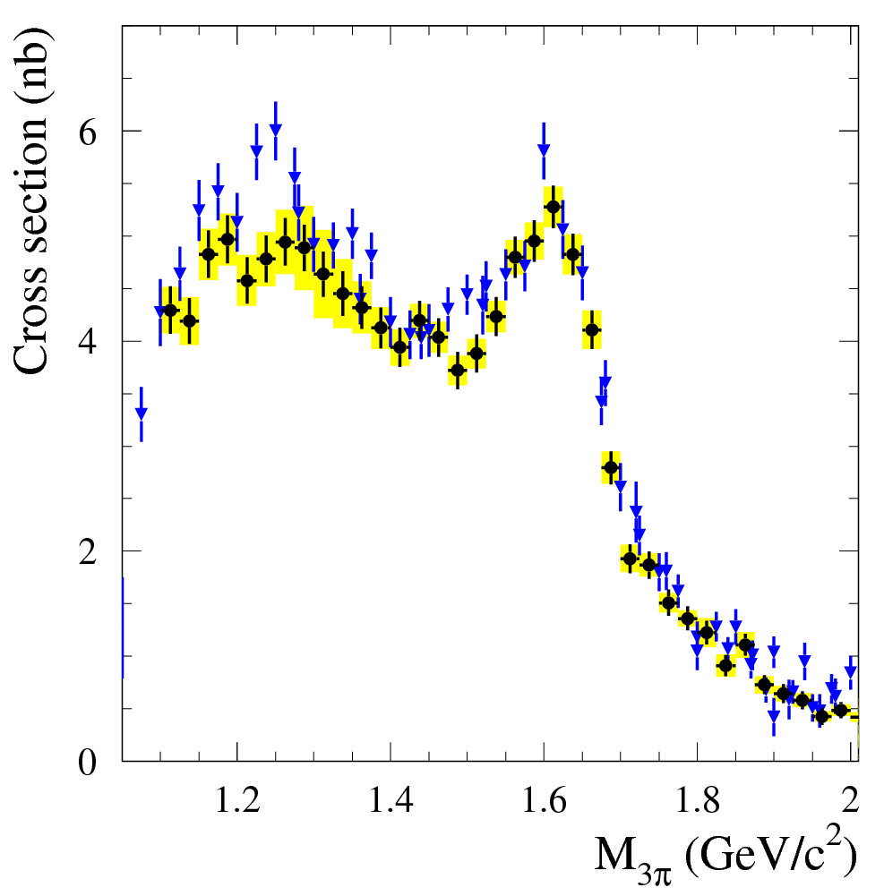
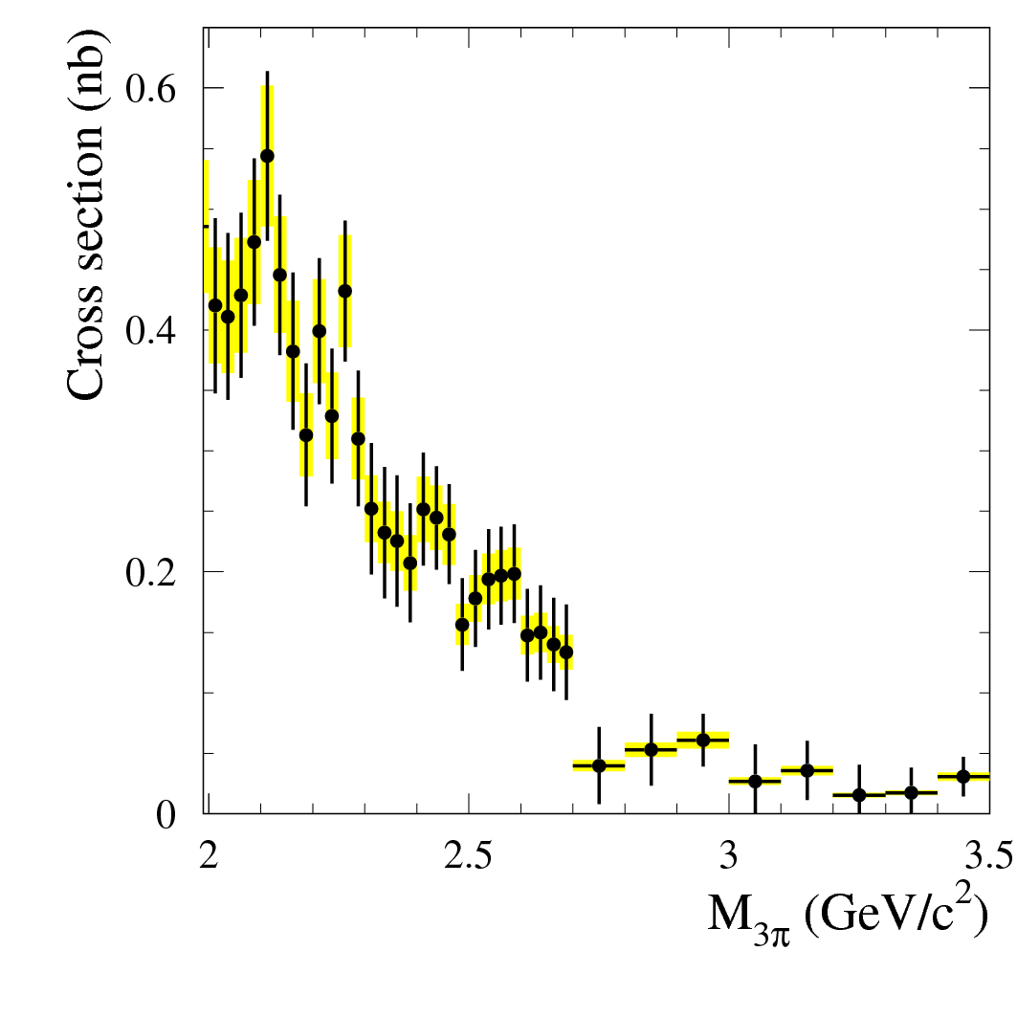
Прецизионное измерение сечения процесса $e^{+}e^{−}→π^{+}π^{−}π^{0}$
Институт ядерной физики им. Г.И. Будкера Сибирского отделения Российской академии
Авторы: В.П.Дружинин, Е.А.Козырев, Е.П.Солодов
$$ω(782)$$
$$φ(1020)$$
Сотрудниками ИЯФ в рамках коллаборации BABAR методом радиационного возврата сделано наиболее точное измерение сечения процесса $e^{+}e^{−}→π^{+}π^{−}π^{0}$ в диапазоне энергии от порога до 3.5 ГэВ. Точность измерения сечения вблизи максимумов резонансов ω(782) и φ(1020) составляет 1.3%.
Из аппроксимации измеренного сечения извлекаются наиболее точные значения электронной ширины резонанса ω(782) и вероятности распада $ρ→π^{+}π^{−}π^{0}$. Этот распад наблюдается со значимостью больше, чем 6σ.
$$ω(1420)$$
$$ω(1680)$$
Процесс $e^{+}e^{−}→π^{+}π^{−}π^{0}$ дает значительный вклад в расчет аномального магнитного момента мюона. По данным BABAR этот вклад может быть определен с точностью 1.3%, в два раза точнее, чем дают предыдущие измерения.
BABAR
SND
arXiv:2110.00520. Accepted by Phys. Rev. D

